Slide 1
HIDROMETRI
Secara umum hidrometri diartikan sebagai ilmu yang mempelajari cara-cara pengukuran air.
Hidrometri adalah cabang ilmu (kegiatan) pengukuran air atau pengumpulan data dasar bagi analisis hidrologi.
Berdasarkan pengertian tersebut berarti hidrometri mencakup kegiatan pengukuran :
Air di atas permukaan, yang meliputi pengukuran kelembaban udara, hujan, evaporasi dan evapotranspirasi.
Permukaan air, yang meliputi pengukuran tinggi muka air, kecepatan aliran dan debit aliran
Air di bawah permukaan, yang meliputi pengukuran kelembaban tanah, daya infiltrasi dan aliran air tanah.

Slide 2
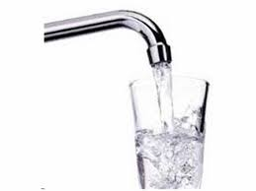
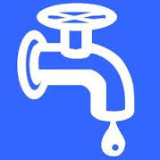
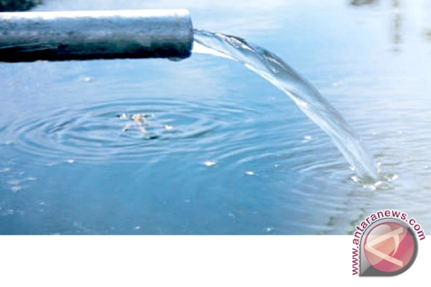
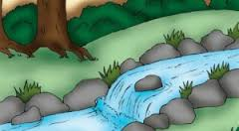
HIDROMETRI
Debit - Penampang Sungai - Kecepatan Aliran

Slide 3
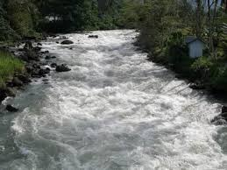
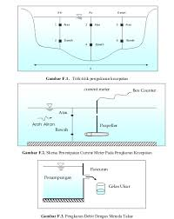
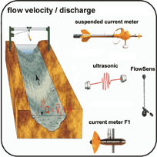
DEBIT ALIRAN

Slide 4
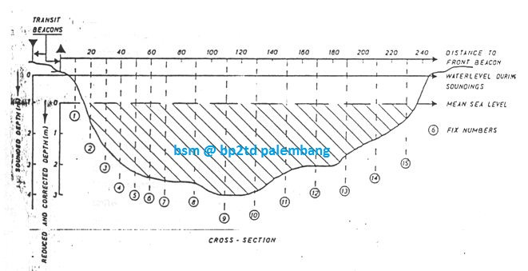
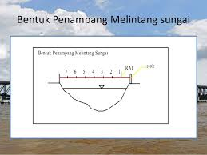
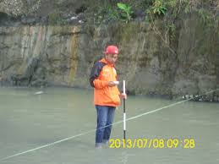
PENAMPANG SUNGAI

Slide 5
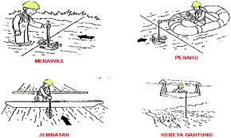
PENAMPANG SUNGAI

Slide 6

KECEPATAN (PELAMPUNG)
I
L
II

Slide 7
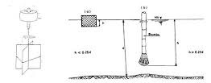
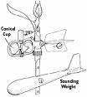

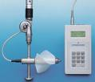
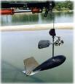
KECEPATAN (CURRENTMETER)

Slide 8
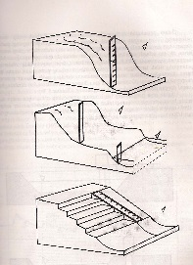
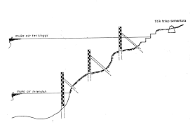
ELEVASI MUKA AIR
(PAPAN DUGA & AWLR)
AWLR

Slide 9
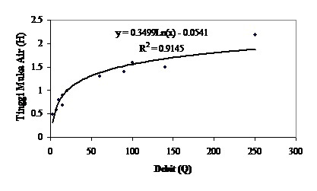
LIKU KALIBRASI (Rating Curve)
Hubungan grafis antara tinggi muka air dan debit yang diperoleh dari sejumlah pengukuran yang terencana.
Hubungan grafis antara variabel tinggi muka air dan debit dilakukan dengan menghubungkan titik-titik pengukuran dengan garis lengkung di kertas grafik.

Slide 10
HASIL PENGUKURAN
No. | Waktu Pengukuran | Elevasi | A | v
 |  |  | m² | m/s
1 | 5/1/2015 | 1.2 | 3.3 | 0.76
2 | 5/2/2015 | 1.5 | 4 | 0.74
3 | 5/3/2015 | 0.9 | 2.8 | 0.7
4 | 5/4/2015 | 0.87 | 2.7 | 0.69
5 | 6/5/2015 | 0.73 | 2.45 | 0.65
6 | 5/6/2015 | 0.62 | 2.35 | 0.62
7 | 4/7/2015 | 0.4 | 2.01 | 0.6
8 | 5/8/2015 | 0.68 | 2.4 | 0.64
9 | 5/9/2015 | 0.78 | 2.53 | 0.67
10 | 5/10/2015 | 0.91 | 2.8 | 0.69
11 | 7/11/2015 | 1.35 | 3.8 | 0.8
12 | 5/12/2015 | 1.42 | 4.1 | 0.89
Rating curve dengan Excel

